Slide 1
PROPUESTA DE ZONIFICACIÓN ECOLÓGICA ECONÓMICA ORIENTADA AL MANEJO FÍSICO AMBIENTAL DE LOS RECURSOS NATURALES DE LA ISLA DE MUISNE, MEDIANTE EL USO DE HERRAMIENTAS GEO INFORMÁTICAS
AUTORA: CUEVA GIRÓN, JESSICA MARÍA
DIRECTOR: ING. CRUZ, MARIO
CODIRECTORA: ING. GUEVARA, PAULINA
SANGOLQUÍ, 2014

Slide 2
GENERALIDADES
ÁREA DE ESTUDIO, IDENTIFICACIÓN DEL PROBLEMA, JUSTIFICACIÓN, OBJETIVOS, MARCO TEÓRICO

Slide 3
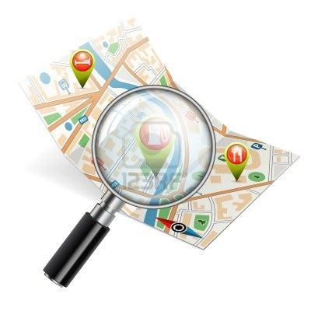
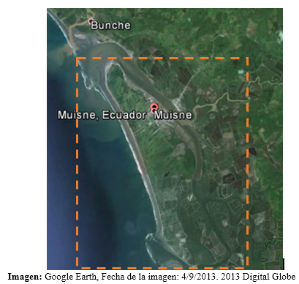
ÁREA DE ESTUDIO
Al suroccidente de la provincia de Esmeraldas, en la Isla de Muisne, cabecera cantonal del cantón con el mismo nombre. Aproximadamente a 300 m de la parte continental del cantón.
PROVINCIA DE ESMERALDAS
CANTÓN MUISNE

Slide 4
OBJETIVOS
Proponer una Zonificación Ecológica Económica orientada al manejo físico ambiental de los recursos naturales de la isla de Muisne mediante el uso de herramientas geo informáticas.
Construir las bases de datos gráfica y alfanumérica de la isla de Muisne
Identificar las zonas conflicto de uso de suelo
Desarrollar la propuesta Zonificación Ecológica Económica orientada al manejo físico ambiental de los recursos naturales.
Sobre los componentes
bióticos, abióticos, socio-económicos y ambientales, almacenadas en una geodatabase

Slide 5
PROBLEMA
Refugio de Vida Silvestre
Biodiversidad
Potencial turístico
Economía basada en recursos naturales
Industria camaronera
Expansión urbana ilegal
Actividades agrícolas sin control.
Deforestación
Degradación del paisaje
NO cuenta con zonas específicas para desarrollar actividades económicas ni con zonas de protección/conservación.

Slide 6
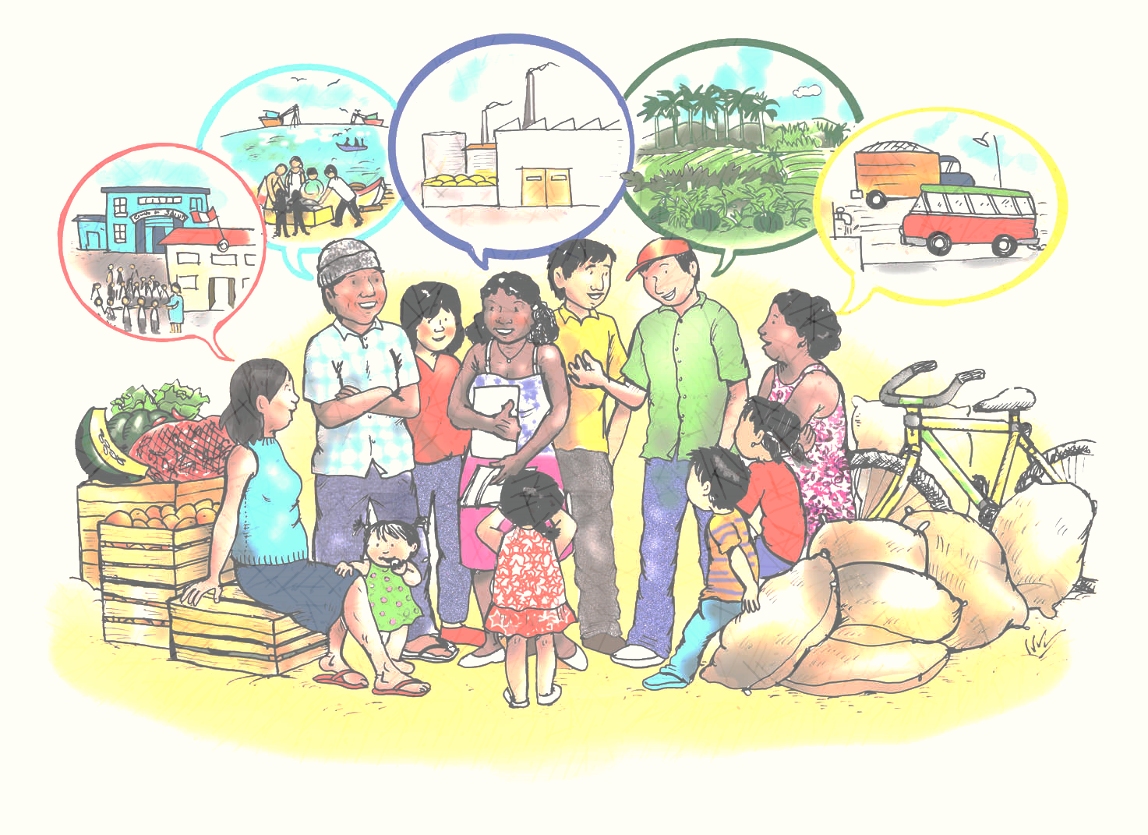
JUSTIFICACIÓN E IMPORTANCIA
Apoya a la Gestión Territorial tomando en cuenta la protección a sus recursos naturales.
Se basa en la aptitud de uso de suelo, valor ecológico y condiciones socioeconómicas específicas
Zonificación Ecológica Económica (ZEE)
Identifica diversas alternativas de uso sostenible en un territorio determinado
Considera la distribución y características de la población, sus condiciones de vida y su relación con la naturaleza.

Slide 7
MARCO TEÓRICO
ZONIFICACIÓN ECOLÓGICA ECONÓMICA: proceso inclusivo que conduce a la armonización de las actividades económicas y utilización sostenible de los recursos de un territorio
GEODATABASE: modelo relacional que permite el almacenamiento físico de la información geográfica, ya sea en archivos dentro un sistema de ficheros o en una colección de tablas
Feature Class: capas de información
Feature Dataset: agrupación de varias capas de información
Geodatabase

Slide 8
METODOLOGÍA
ESTRUCTURACIÓN Y DISEÑO DE LA ZONIFICACIÓN ECOLÓGICA ECONÓMICA

Slide 9
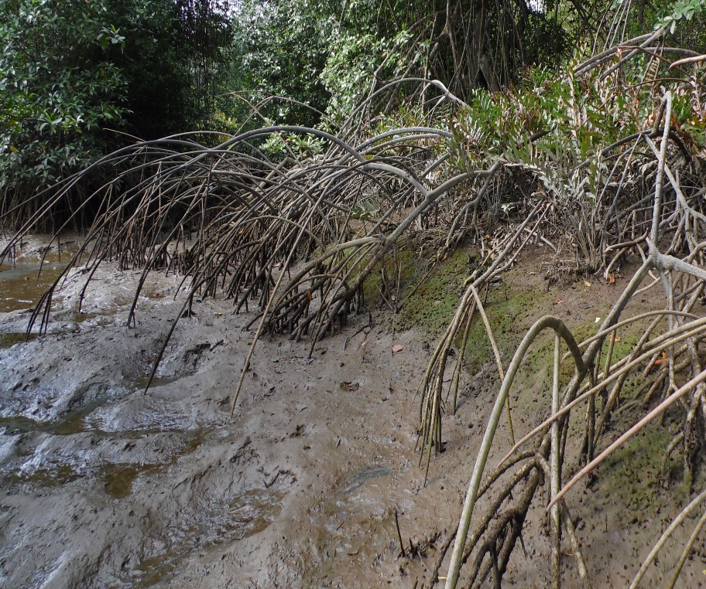
CARACTERIZACIÓN DEL COMPONENTE BIOFÍSICO
CLIMA Y TEMPERATURA
Tropical cálido húmedo
Temperatura promedio 25ºC
SUELO
Arenoso
Franco arcilloso y arcillo arenoso
Alta permeabilidad
Suelo arenoso
Suelo franco arcilloso

Slide 10
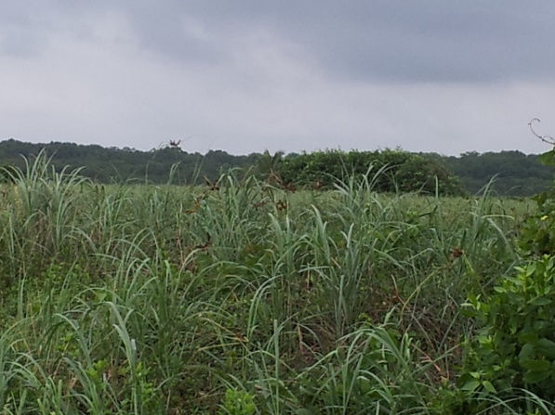
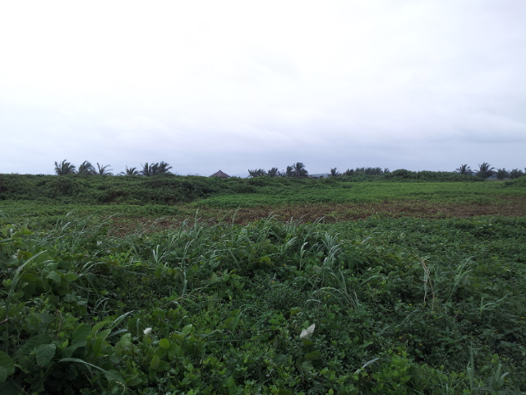
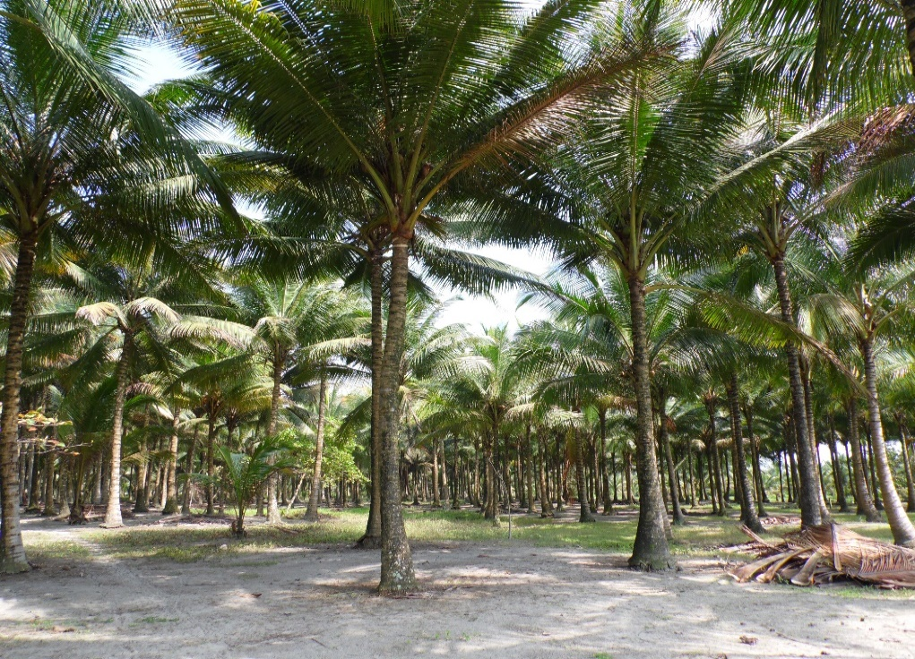
BIODIVERSIDAD
FLORA:
Mangle rojo
Mangle negro
Mangle blanco
Palma de coco
Vegetación arbustiva
Vegetación herbácea
Cultivos de subsistencia
HERBAZALES
CULTIVO DE SUBSISTENCIA
PALMA DE COCO

Slide 11
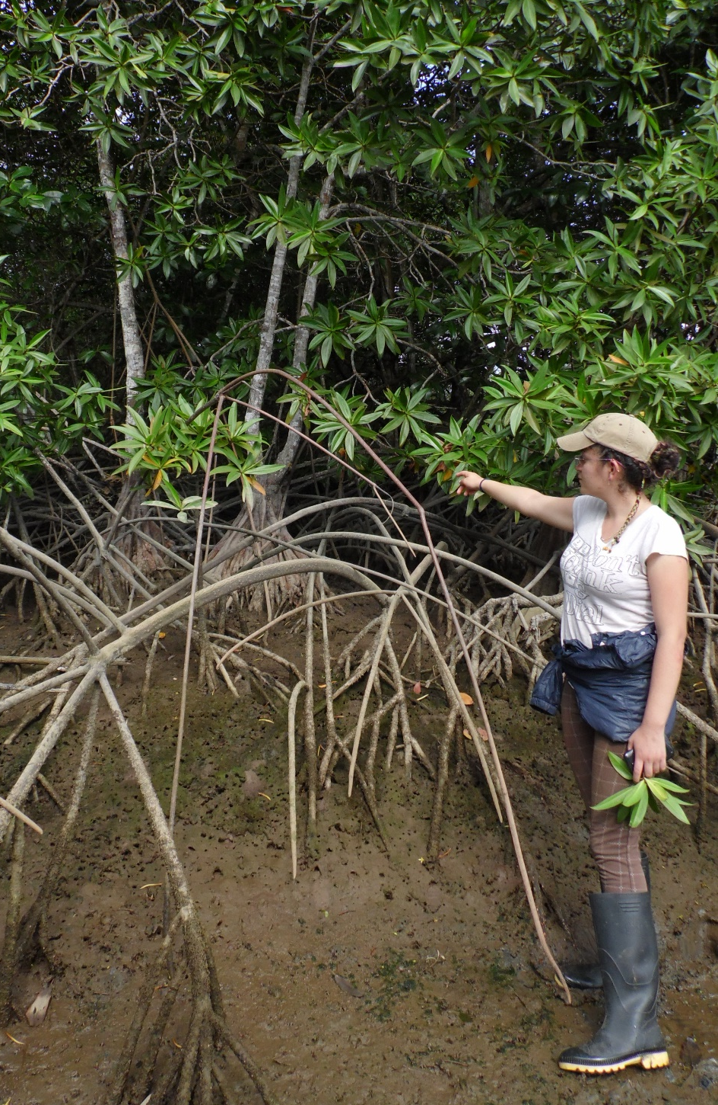
FAUNA:
Garzas
Martín Pescador
Dorado
Picudo
Corvina
Chinchorro
Concha prieta
Ostión
Cangrejo rojo y cangrejo azul
MANGLE NEGRO
AVIFAUNA COSTERA

Slide 12
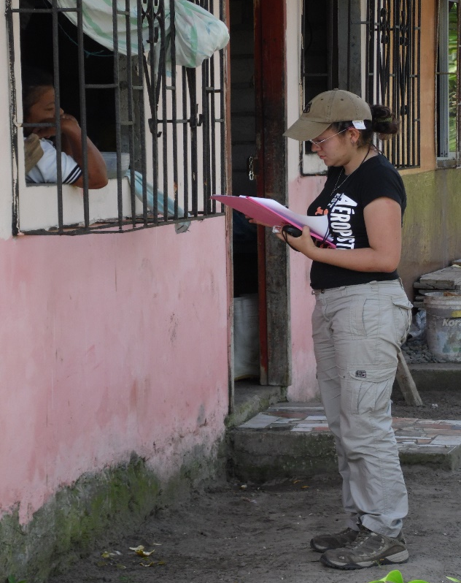
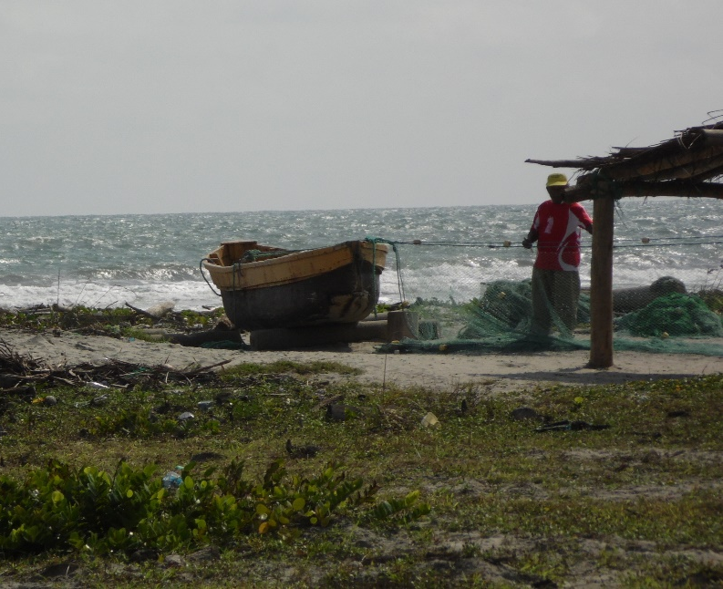
CARACTERIZACIÓN DEL COMPONENTE SOCIOECONÓMICO
Actividad económica predominante
Recopilación de información
Pesca artesanal
Empleado privado

Slide 13
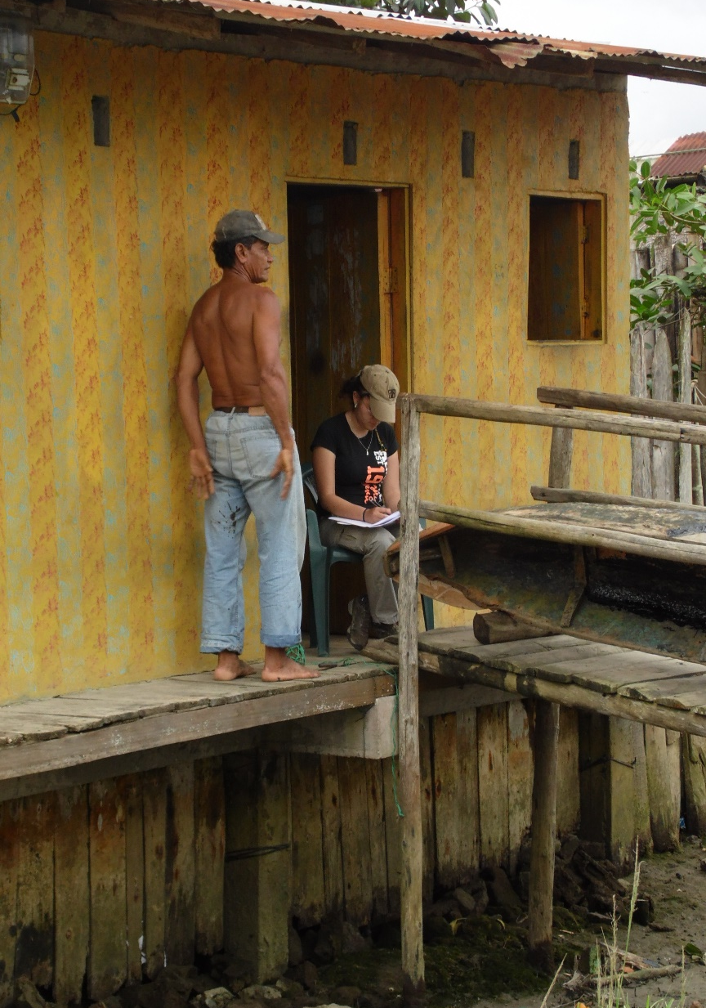
Ingresos promedio de los pobladores
Salario Básico Unificado $340 (SBU)
Bajo: bajo el SBU
Medio: alrededor del SBU
Alto: el triple del SBU
Muy altos: más del triple del SBU
Encuestas a los pobladores

Slide 14
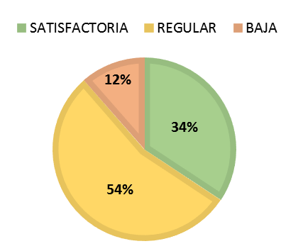
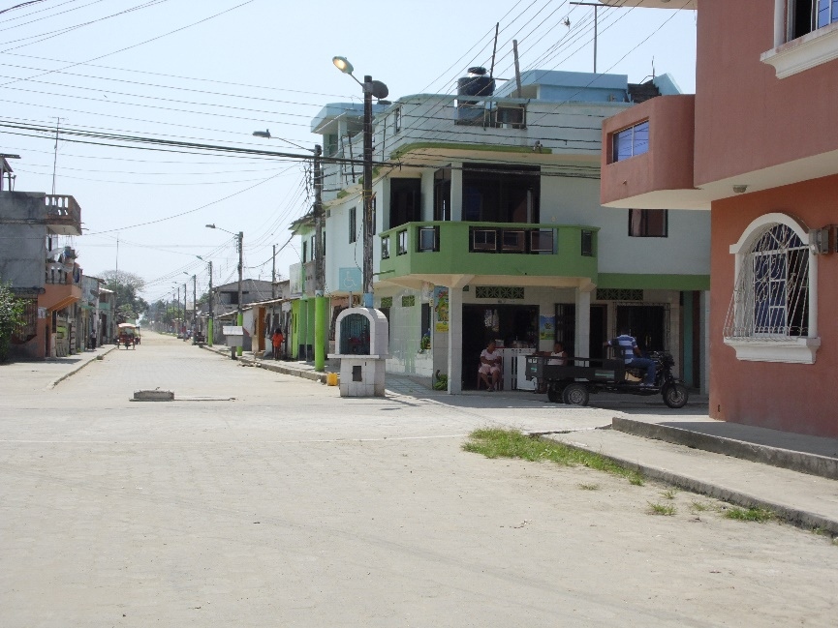
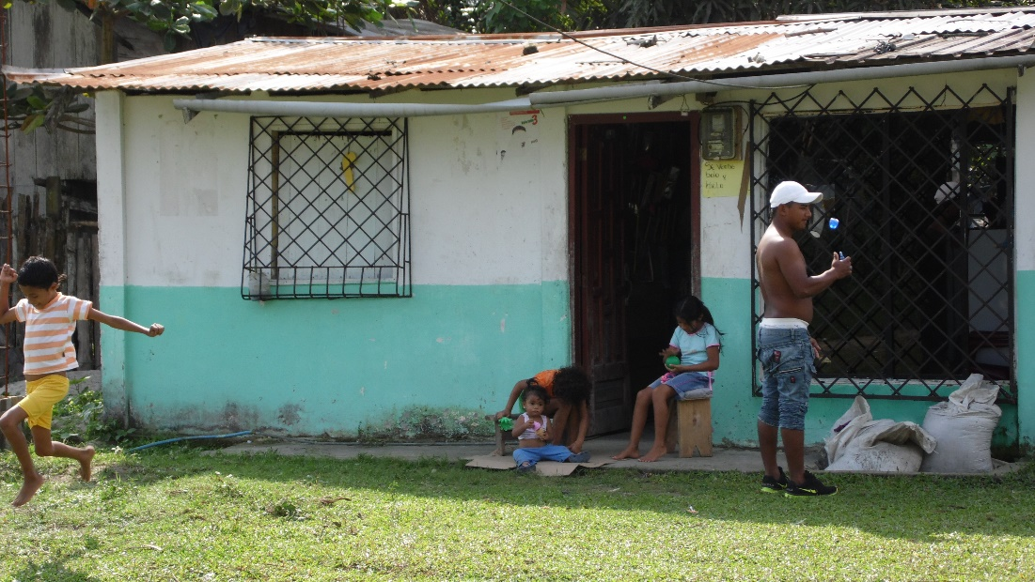
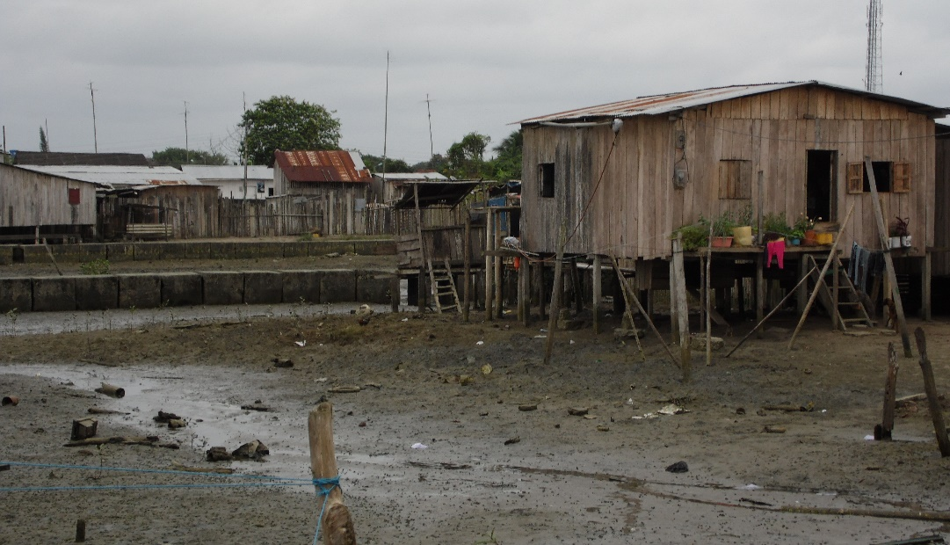
Calidad de vida de los pobladores
Ejemplo de calidad de vida satisfactoria
Ejemplo de calidad de vida regular
Ejemplo de calidad de vida baja

Slide 15
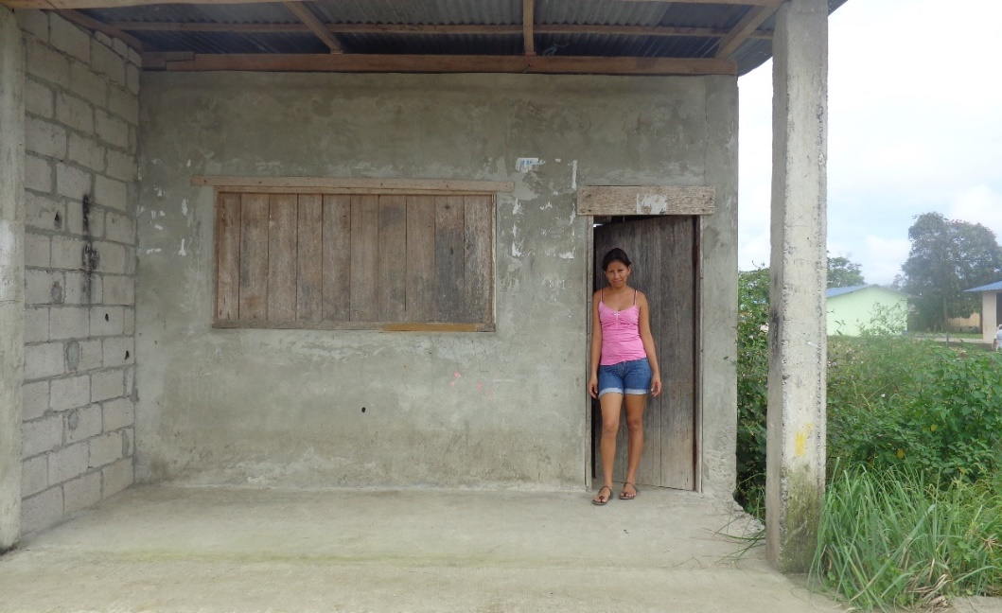
Materiales de construcción de las viviendas
Casa de materiales mixtos hecha de bloque, cemento, techo de zinc y madera
Casas hechas de bloque, cemento y/o techo de zinc

Slide 16
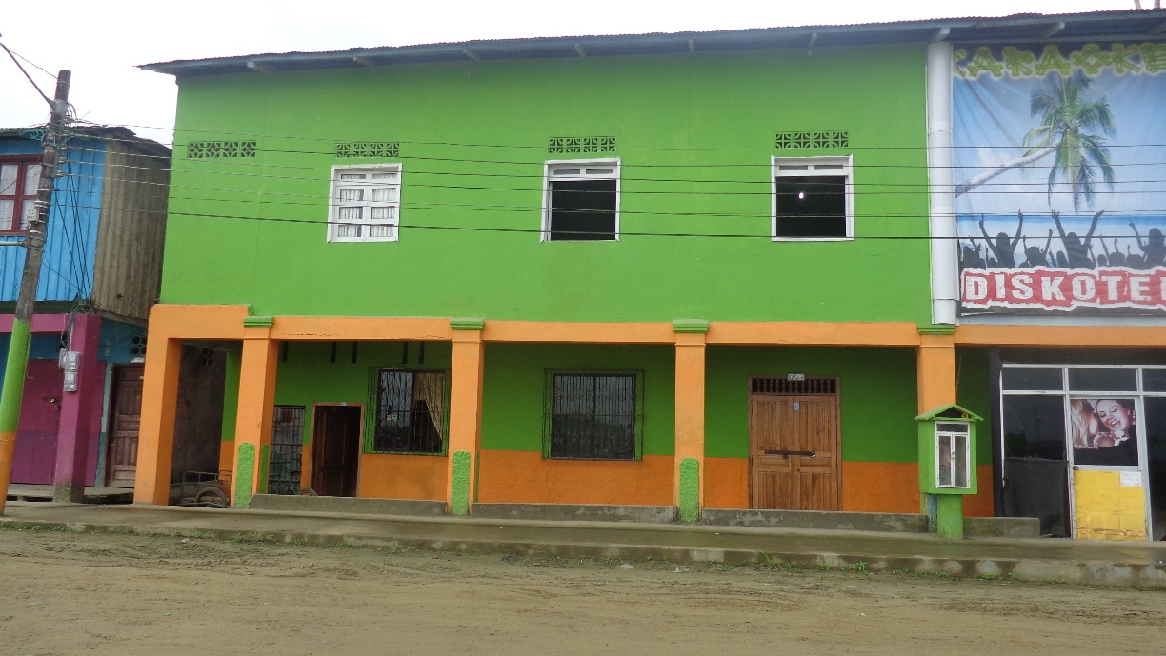
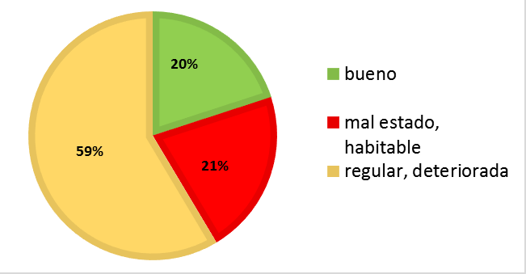
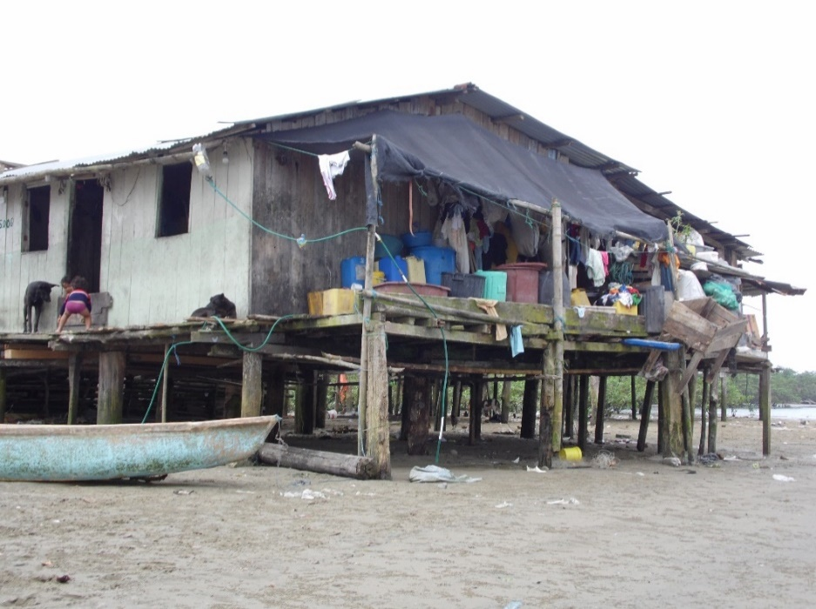
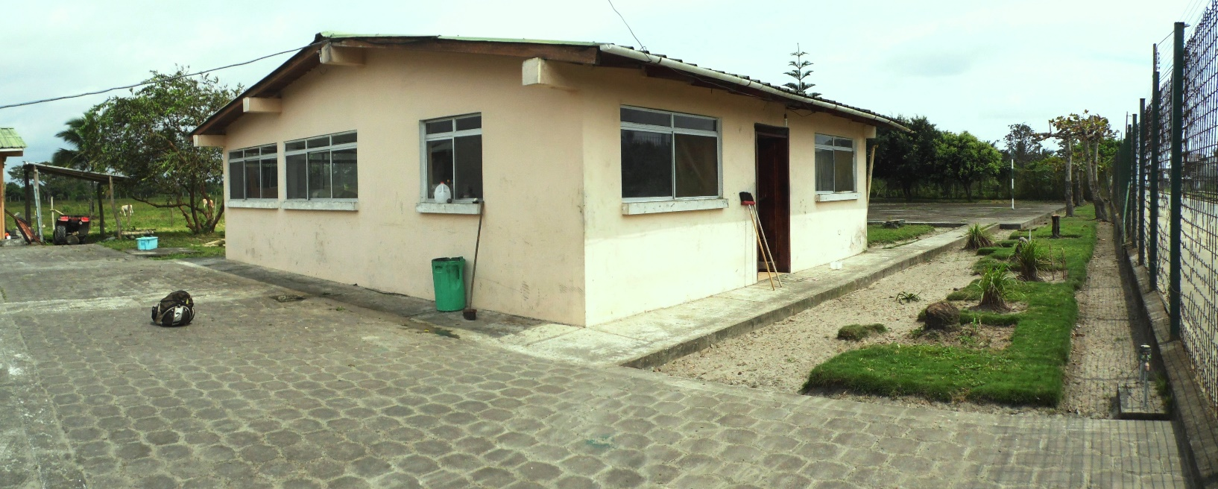
Estado de conservación
Vivienda en buen estado
Vivienda en mal estado, habitada
Vivienda en estado regular, pero un poco deteriorada

Slide 17
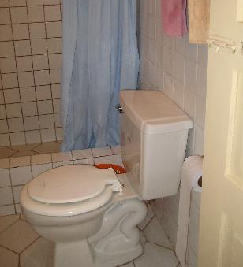
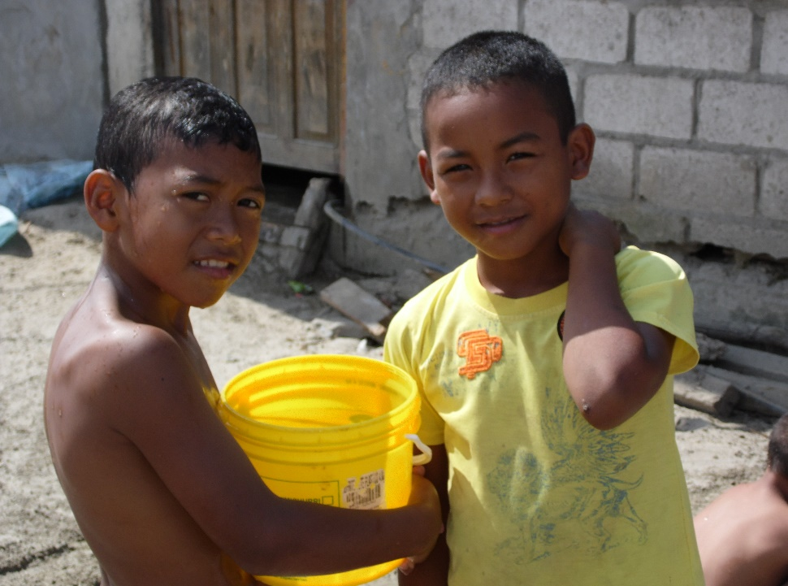
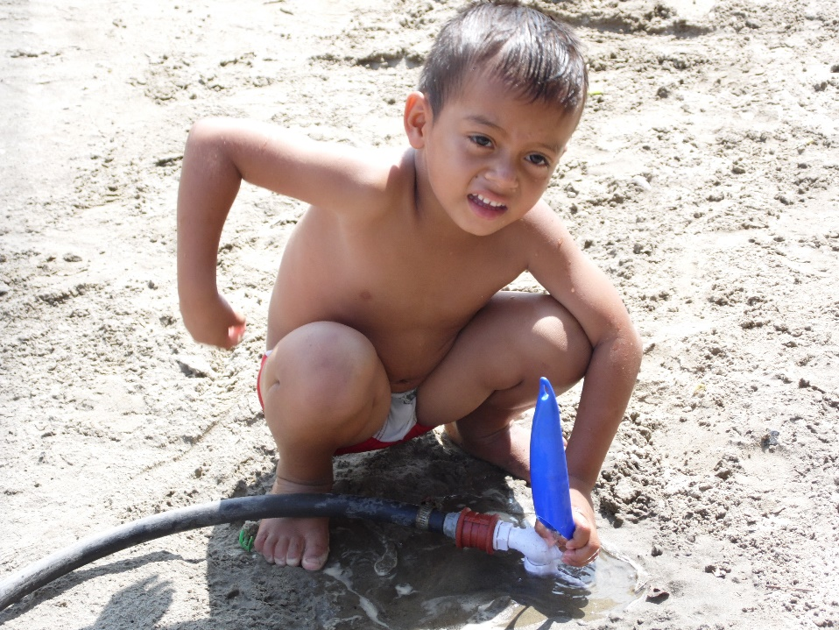
AGUA PARA CONSUMO: SI 36% NO 64%
Agua entubada
Los pobladores traen ellos mismos el agua
Servicio de agua por horas

Slide 18
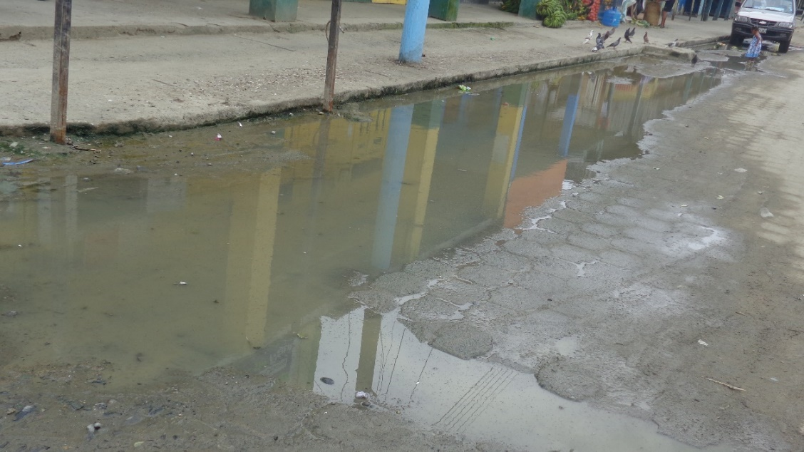
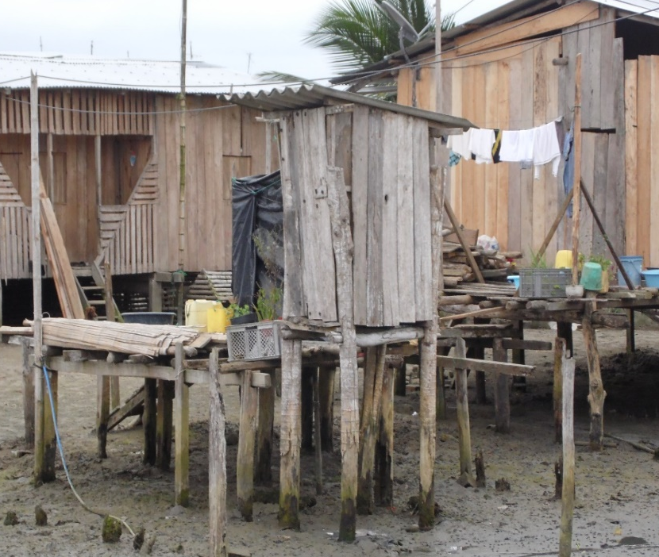
Alcantarillado: SI 34% NO 66%
Alcantarillado deficiente
Letrina
Alcantarillado deteriorado

Slide 19
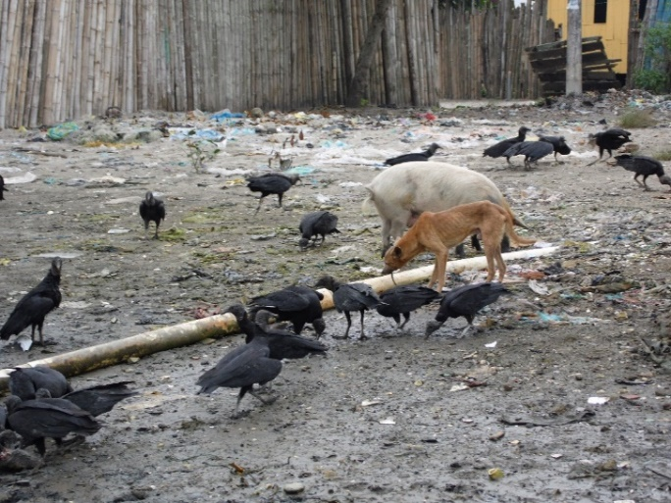
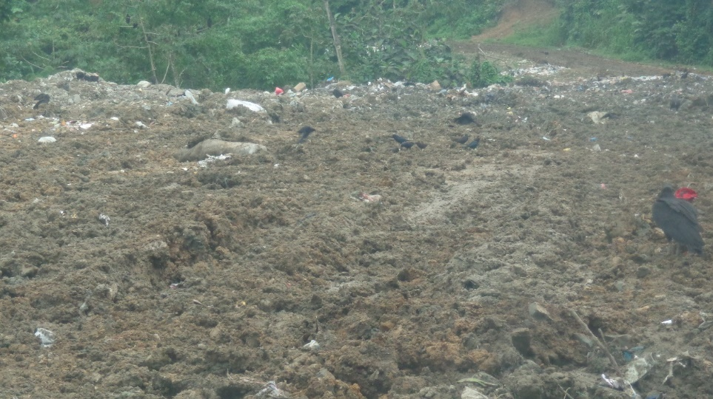
Recolección de basura: SI 21% NO 79%
Basura arrojada al entorno
Basura acumulada
Zona usada como botadero de basura

Slide 20
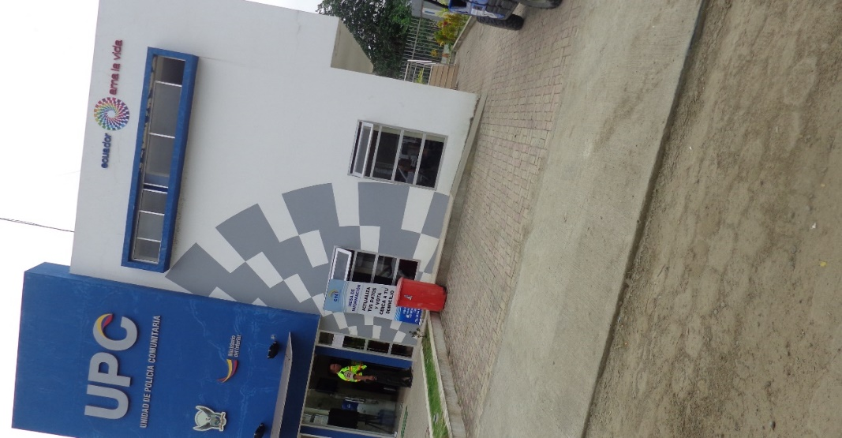
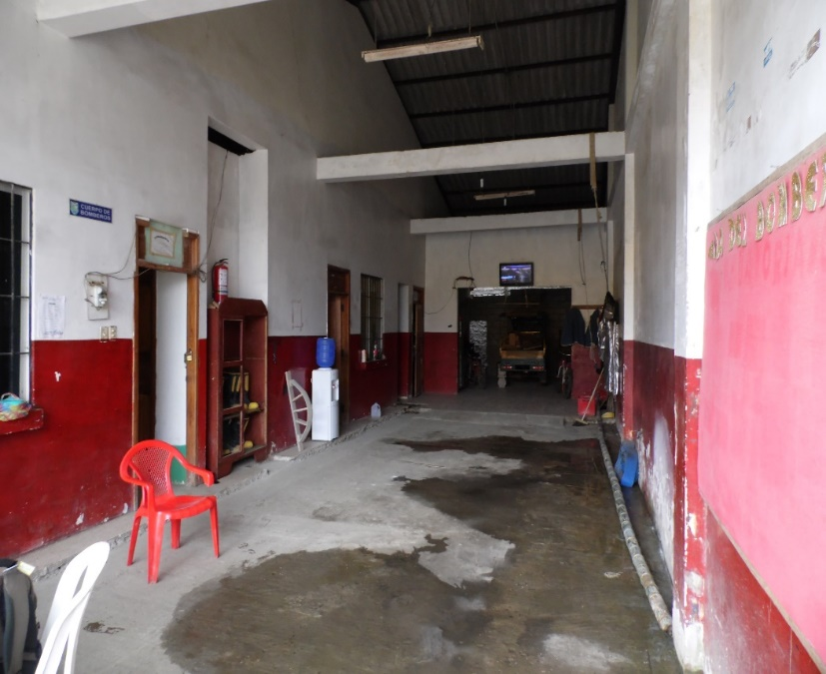
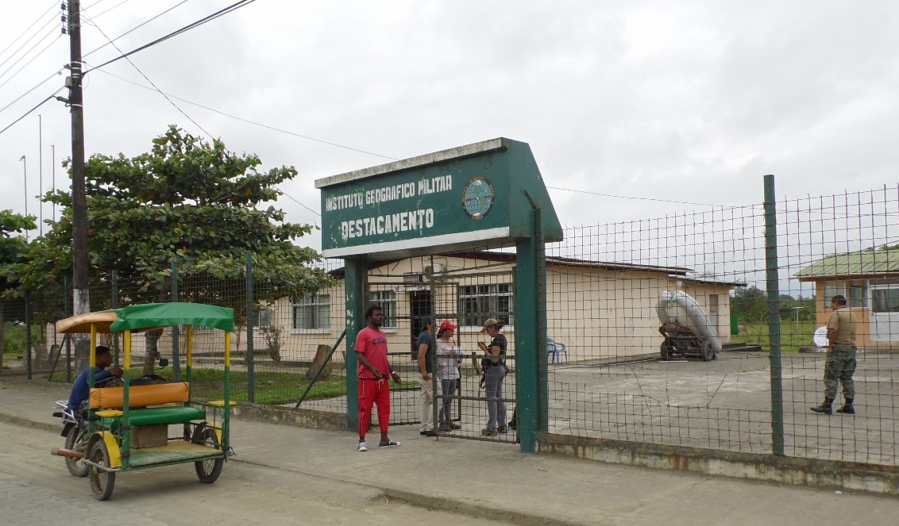
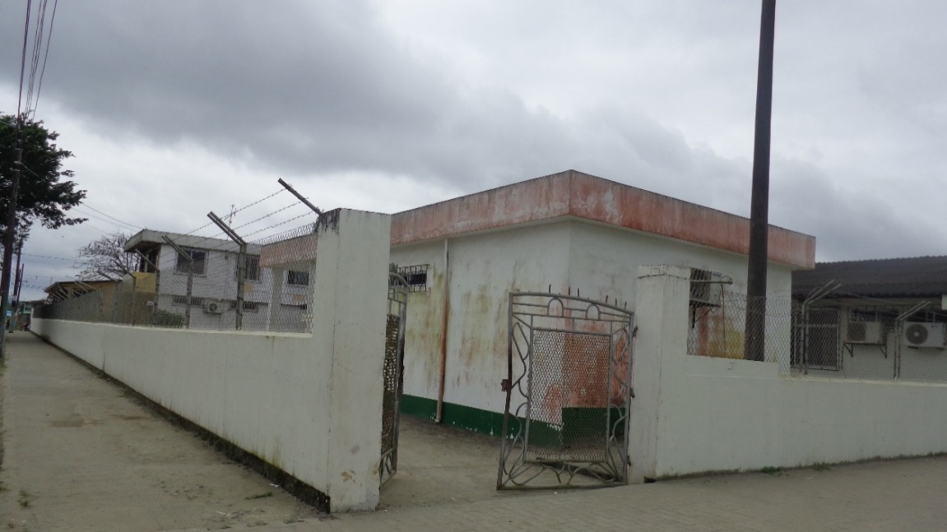
Servicios comunitarios
UPC
Servicio de bomberos
Hospital “Carlos del Pozo
Destacamento del Instituto Geográfico Militar (IGM

Slide 21
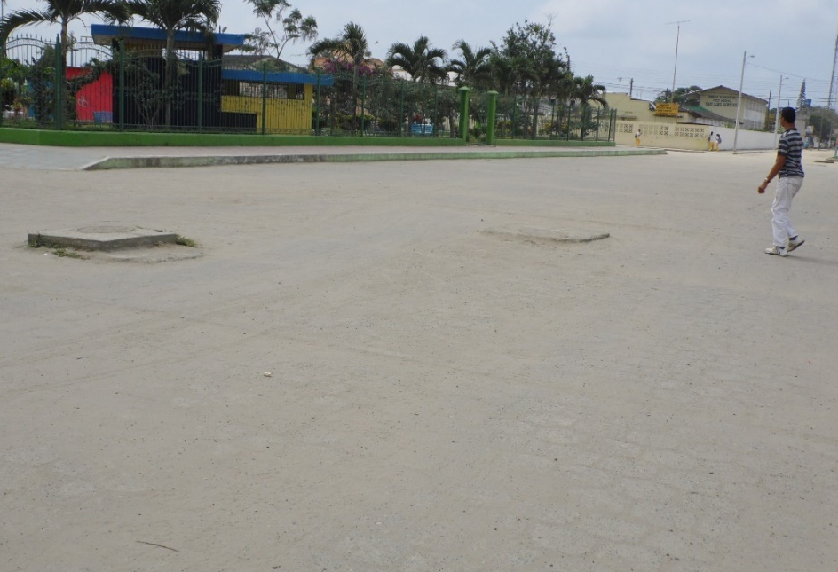
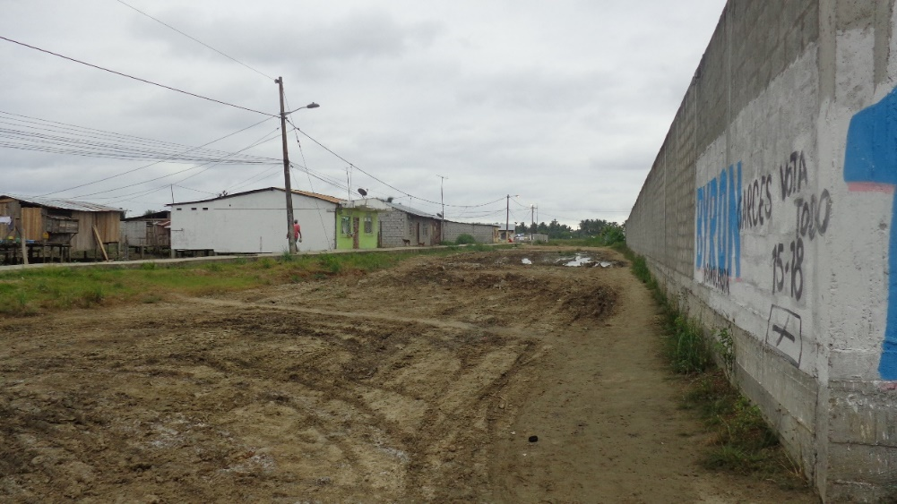
Vías de comunicación, calles, puentes y estado de conservación
Vía adoquinada en buen estado
Vía de tierra en mal estado

Slide 22
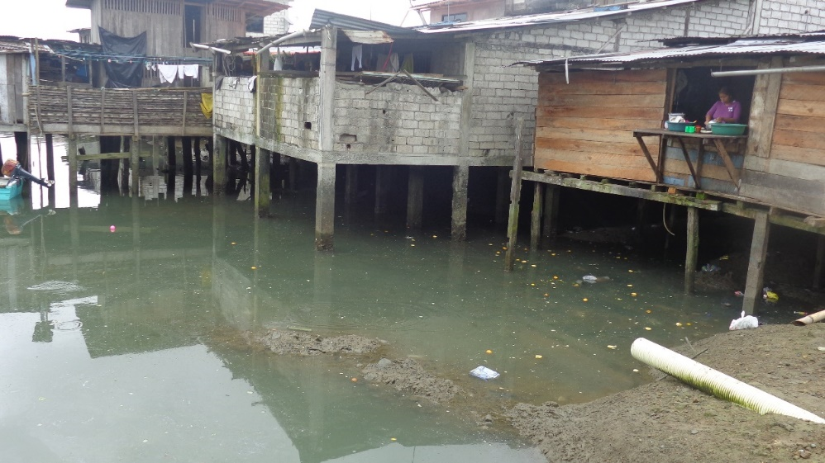
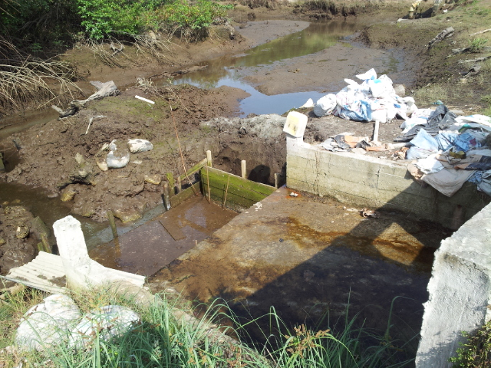
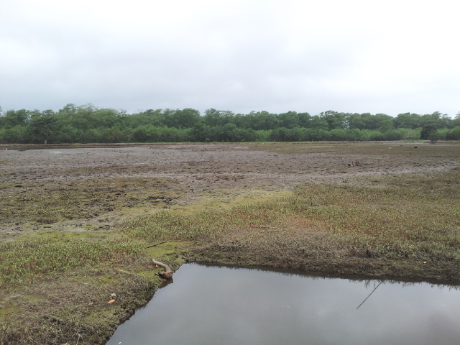
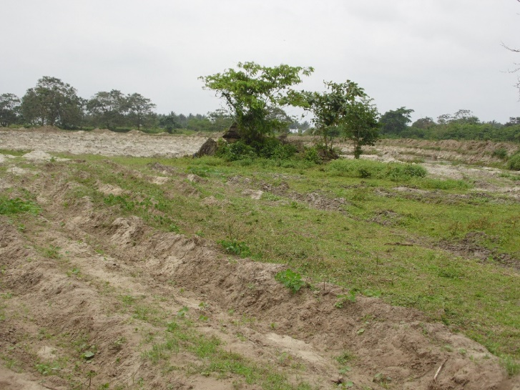
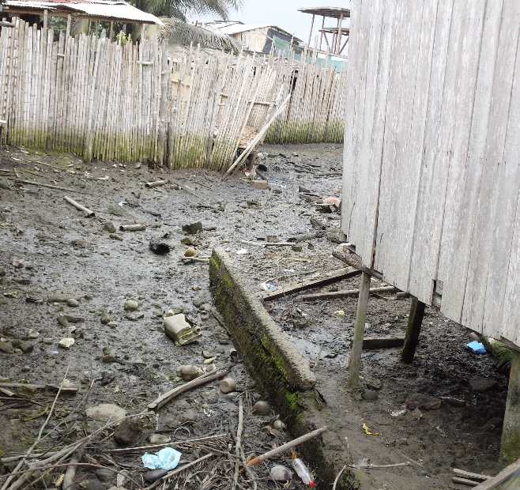
CARACTERIZACIÓN DEL COMPONENTE AMBIENTAL
Alteraciones al agua
Alteraciones al suelo

Slide 23
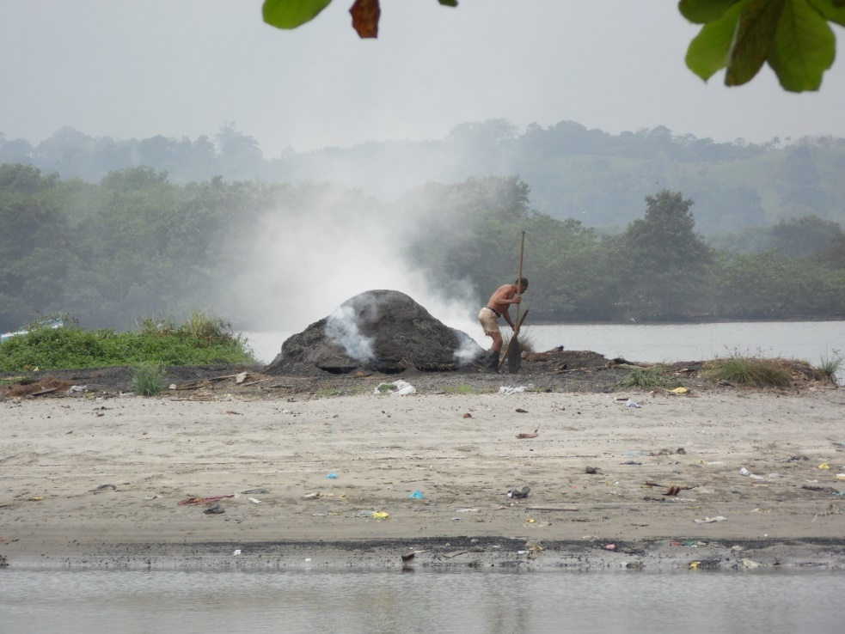
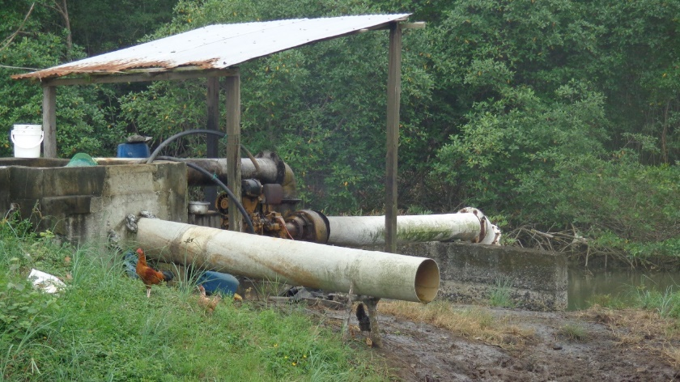
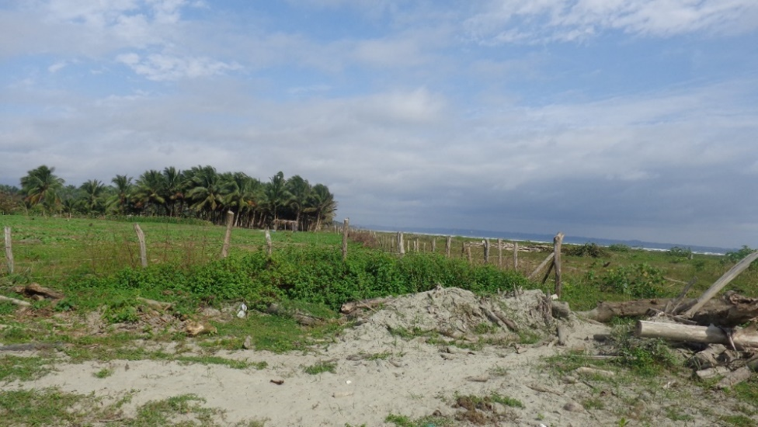
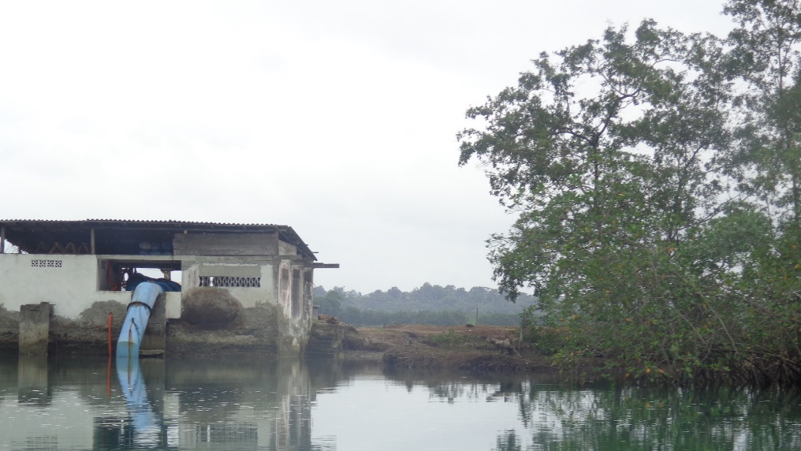
Alteraciones al aire
Alteraciones por ruido
Ecosistemas degradados

Slide 24
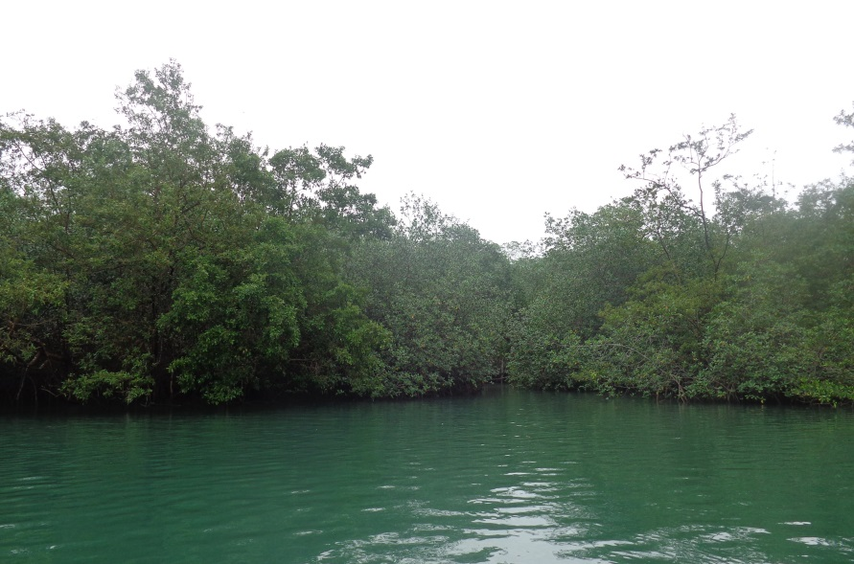
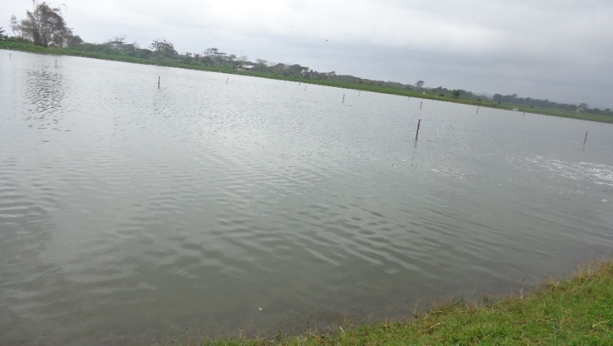
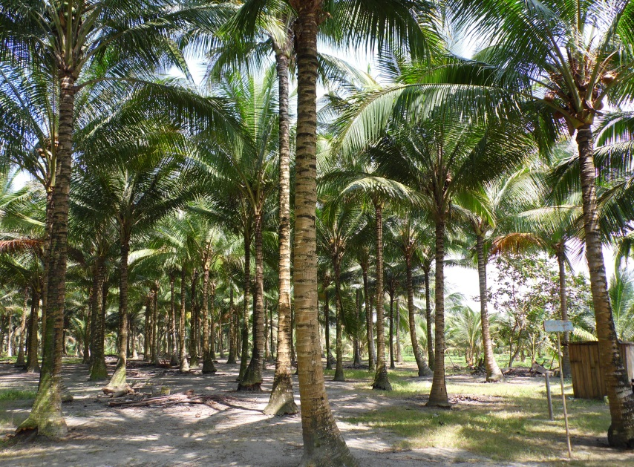
CONFLICTOS DE USO DE SUELO
Usos y cobertura vegetal de suelo
Área Protegida: manglares
Industrial: camaroneras
Agrícola: cultivos de subsistencia y palma de coco

Slide 25
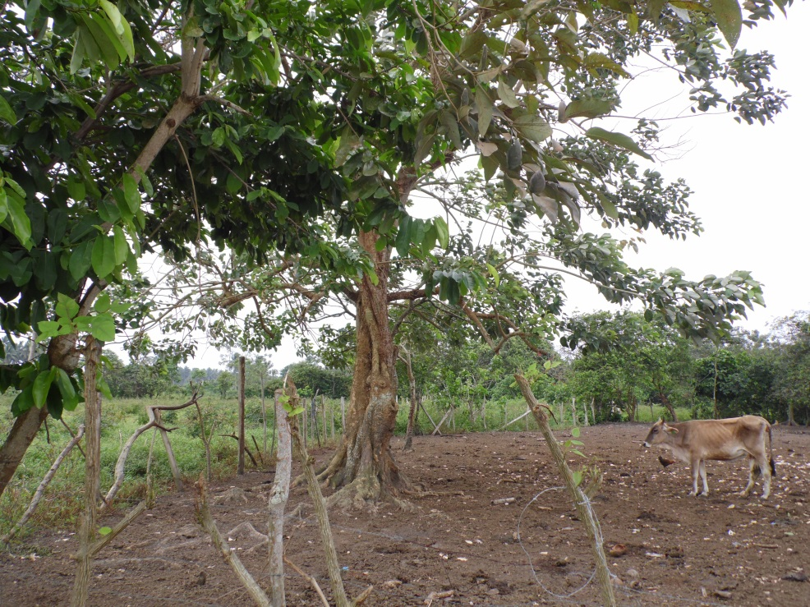
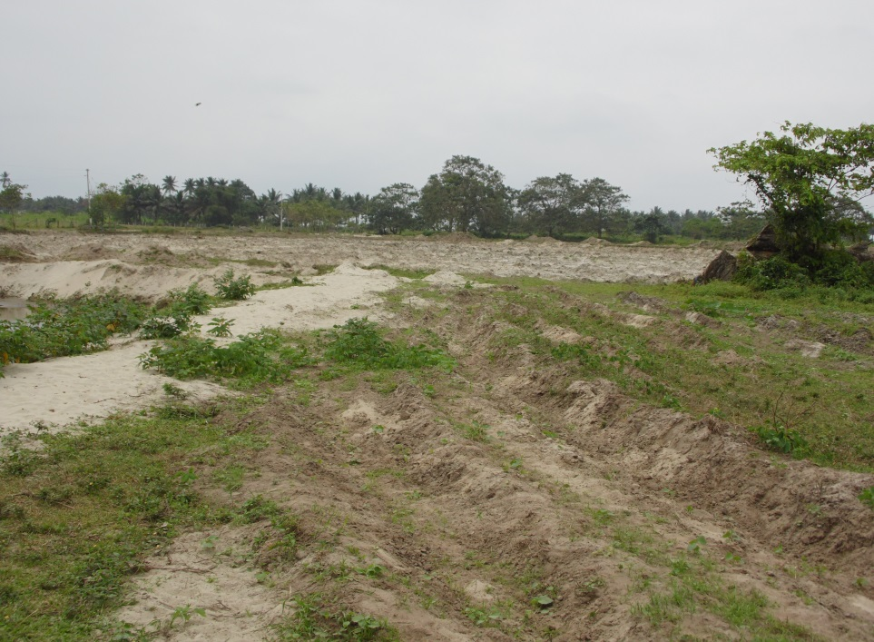
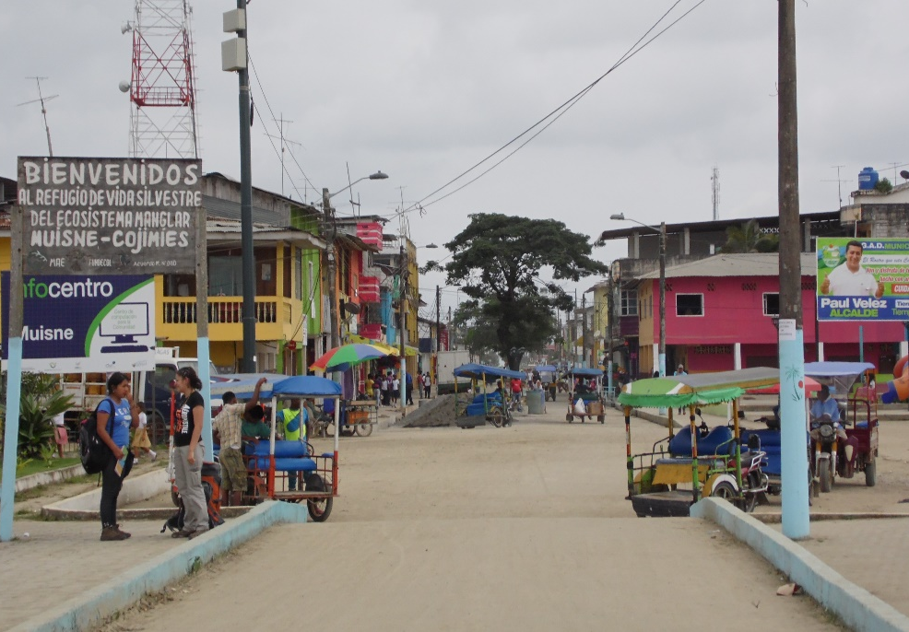
Sin uso: remoción de vegetación y suelo
Agrícola/Ganadero
Zona urbana: viviendas
Recreación: arena

Slide 26
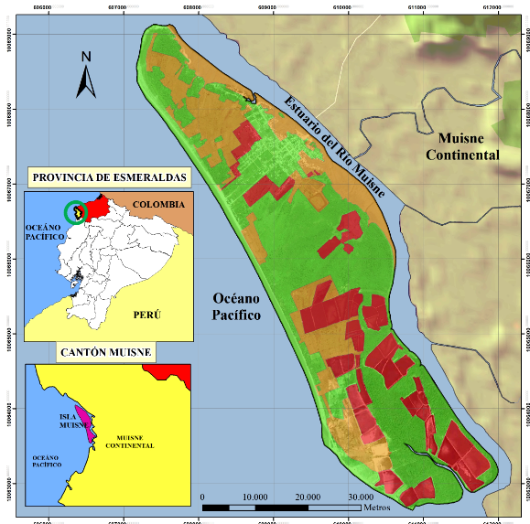
Áreas sobre utilizadas
el suelo es usado por actividades que no están acorde a su potencial y aptitud Provoca degradación o pérdida del recurso
20,33 %
Áreas subutilizadas
áreas que están desaprovechando con acciones que no concuerdan con su capacidad productiva.
25,26 %
Áreas adecuadas
el uso del suelo actual está en concordancia con su potencial y en donde el recurso no resulta afectado por la actividad que se esté realizando.
52,41 %

Slide 27
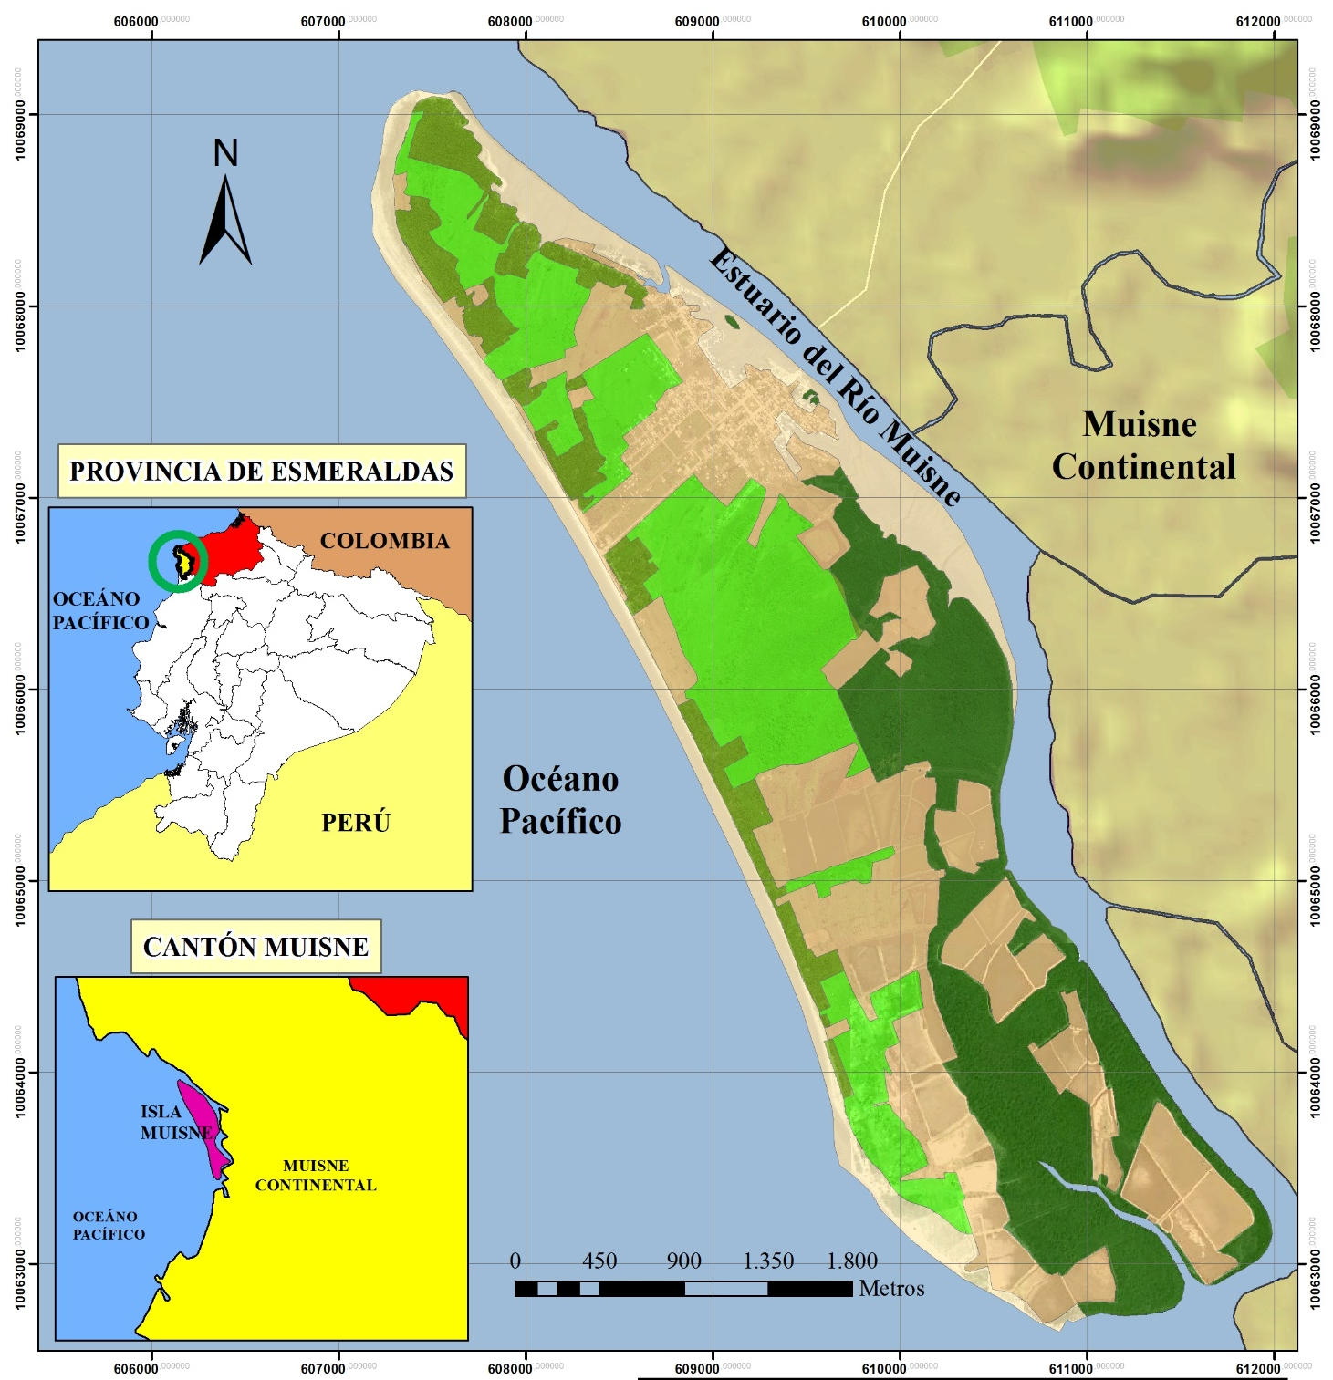
VALOR ECOLÓGICO
Cobertura vegetal
El análisis de la vegetación se fundamenta en la presencia o existencia de la variabilidad de hábitats desde el punto de vista de vegetación
Biodiversidad
Muy bajo: 14,07%
zonas donde se ha registrado valores significativos en términos de número de especies, o especies endémicas, raras o en amenazadas de extinción.
Bajo: 34,06%
Medio: 22,01%
Alto: 7,75%
Muy alto: 22,10%
Áreas protegidas
Definición del área dada en la clasificación del Patrimonio de Áreas Naturales del Estado (PANE) para el área ocupada por manglares

Slide 28
POTENCIAL SOCIOECONÓMICO
Ingresos promedio
Ingresos promedio mensuales, sin periodicidad, referenciado al Salario Básico Unificado (SBU, $340)
Infraestructura de servicios básicos
Muy bajo: 23,44%
Bajo: 21,56%
Medio: 28,65%
Alto: 15,93%
Muy alto: 10,42%
servicios básicos (agua, recolección basura, alcantarillado, electricidad, adicionalmente se consideró el tipo de sistema de abastecimiento para cada servicio
Infraestructura de apoyo a la producción
Se usa para determinar el nivel de articulación vial según el tipo de las vías y el estado de conservación de las mismas

Slide 29
CAPACIDAD DE RESPUESTA
Amenazas naturales
Tipo de amenaza: tsunami, inundación pluvial y fluvial, contaminación y su grado de afectación a la población.
Muy bajo: 26,60%
Bajo: 39,81%
Medio: 12,96%
Alto: 14,27%
Muy alto: 6,37%
Infraestructura de vivienda
Tipo de materiales de construcción de las viviendas y estado de conservación de las mismas
Potencial socioeconómico
Ingresos promedio, infraestructura de servicios básicos e infraestructura de apoyo a la producción.

Slide 30
DISEÑO DE LA ZEE
Adaptación basada en Ecosistemas (AbE)
Las actividades y estrategias de AbE pueden ser costo-efectivas y generar beneficios sociales, económicos, ambientales y culturales, a la vez que contribuyen a la conservación de la biodiversidad
Ecoturismo
las actividades turísticas sustentables que contribuyan a la protección del medio ambiente y no solo a las relacionadas con la naturaleza

Slide 31
DESCRIPCIÓN DE LA ZONIFICACIÓN ECOLÓGICA ECONÓMICA
ZONAS | DESCRIPCIÓN
Zona Urbana (expansión) | Área de la mayor concentración de la población, dedica a la vivienda, comercio formal e informal.
Reforestación especies nativas | especies que pueden adaptarse a las condiciones físicas de la isla como plantas retenedoras de agua.
Reforestación con palma de coco | tipo de vegetación es la que más se adapta en la zona costera y especialmente en la arena
Reforestación con mangle | usados para evitar la erosión ocasionada por el río Muisne y principalmente como hábitat de especies de fauna comerciales como peces y crustáceos
Manejo sostenible palma de coco | especie conocida como cocotero está entre las plantas útiles más antiguas y se explota de múltiples maneras es de importancia económica para la isla y es necesario integrar prácticas de extracción y manejo adecuado de la misma.
Agro silvicultura | está ligada directamente a la diversiﬁcación de la producción agrícola contribuye con la seguridad alimentaria y con el abastecimiento de leña
Turismo con restricción | Impulsar potencial turísticos sin alteras las condiciones, físicas y ambientales de la playa
Área protegida manglar | se mantuvieron las áreas de manglar consideras por el Ministerio de Ambiente aumentando en pequeña proporción algunos remangos de mangle que se encuentran cercanos a la zona urbana
Restauración comunitaria manglar | Involucra a la comunidad , recupera condiciones hidrológicas y fomenta la protección

Slide 32
Turismo con restricción
Reforestación con manglar
Potencial zona para Ecoturismo
Agro silvicultura y ganadería

Slide 33
Zona Urbana | 7,20 %
Reforestación especies nativas | 6,58 %
Reforestación con palma de coco | 2,79 %
Reforestación con mangle | 6,65 %
Manejo sostenible palma de coco | 6,63 %
Agro silvicultura | 18,73 %
Turismo con restricción | 7,15 %
Área protegida manglar | 22,14 %
Restauración comunitaria manglar | 22,14 %

Slide 34
CONCLUSIONES
Afectación económica, por cambio de actividad, aproximadamente al 60% de la población
El 19,6% de la isla presenta conflicto por ocupación de piscinas camaroneras
El 67% de la población afirma que posee una calidad de vida entre regular y baja
Al menos el 25, 26 % de la isla son áreas subutilizadas, principalmente por suelo desnudo y herbazales

Slide 35
Al menos el 81% de los habitantes percibe un ingreso diario mientras que apenas el 4% percibe un ingreso mensual.
el 44,3% de la población percibe ingresos bajos, seguido del 41,4% con ingresos medios contrastado con un 5,7% que perciben ingresos muy altos.
el 45% de la zona urbana de la isla está ocupada por población entre muy bajo y bajo potencial socioeconómico
El 25,7% de las viviendas están construidas de madera/caña y techo zinc, además que son solo de una habitación en donde se desarrollan actividades cotidianas, siendo estos habitantes más propensos a generar problemas sociales como la promiscuidad.

Slide 36
RECOMENDACIONES
Controlar y verificar el tipo de viviendas, la zonas de construcción y los materiales de construcción, para evitar asentamientos ilegales en zonas de baja capacidad de respuesta
contar con análisis fisicoquímicos de agua, suelo y aire, y de esta manera obtener datos más específicos de la isla
Aumentar la cobertura y tipo de abastecimiento de los servicios básicos
Determinar el índice de Necesidades Básicas Insatisfechas para obtener datos más precisos a cerca de la economía de la población.

Slide 37
Contar con medidas de corto, mediano y largo plazo para la recuperación del agua, suelo y aire a causa de la contaminación.
Mantener y proteger los espacios turísticos de la isla que aún no han sido degradados como “Playa Bonita”
Resolver los problemas político administrativos que se dan entre las autoridades de la isla para poder ejecutar proyectos o propuestas como la ZEE.

Slide 38
GRACIAS

